Slide 1


ЖОЛ ҚЫЗМЕТІ (СЕРВИСІ)

Slide 2

ЖОЛ СЕРВИСІ НЫСАНДАРЫН ОРНАЛАСТЫРУ НОМЕНКЛАТУРАСЫ МЕН ПРИНЦИПТЕРІ
Олардың мақсаты – автомобиль қозғалысына (жүргізушіге, жолаушыларға, көлік құралдарына) қызмет көрсету, осыдан олардың жалпылама атауы – жол немесе автосервис объектілері (нысандары). (от англ. service — служба, обслуживание, қызмет көрсету).

Slide 3

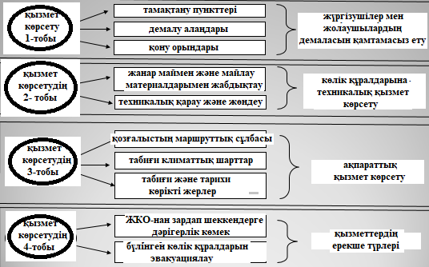
Жол бойындағы сервистік нысандардың функционалдық мақсаты

Slide 4
Жол сервисі пункттерін орналастыру бойынша шешім қабылдау үшін факторларды есепке алу схемасы мынадай болуы мүмкін:
қозғалыс ырғағын зерттеу (еңбек және демалыс ырғағы);
бағыт (маршрут) ерекшеліктерін анықтау: негізгі жолмен байланыс (қол жетімділік), қозғалыс қарқындылығы (нақты және перспективалық);
транзиттік елді мекендердің болуы (көлемі, негізгі жолға қол жетімділігі);
коммуникациялардың болуы (электрмен, жылумен, газбен жабдықтау, кәріз);
туристік тартылыс аймақтары;
кәсіпорын моделін құру;
қызмет көрсетудің деңгейі мен сипаты (қызмет көрсетудің болжамды контингенті аралас, кәсіби, туристік, интурист);
пайдалану ерекшеліктері (жабдықтау нысандары, персонал және т. б.).
-

Slide 5
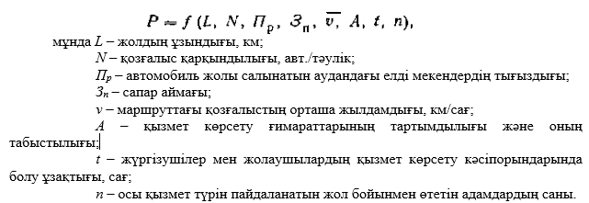
ҚЫЗМЕТ КӨРСЕТУ ЖҮЙЕСІНІҢ ЭЛЕМЕНТТЕРІН ОРНАЛАСТЫРУ МОДЕЛІ
Қозғалысқа қызмет көрсету құрылыстарын оңтайлы орналастырудың теориялық моделі функционалдық тәуелділік ретінде көрсетілуі мүмкін:

Slide 6
халқы тығыз орналасқан аудандар; қарқындылығы тәулігіне 7000 автомобильден кем жоғары автомобиль жолдары ағымында транзиттік автомобильдердің аз үлесі кезінде;
халқы тығыз орналасқан аудандар; қозғалыс қарқындылығы тәулігіне 7000 автомобильден астам жоғары автомобиль жолдары ағымында транзиттік автомобильдердің елеулі үлесі кезінде;
игерілмеген аз қоныстанған аудандар; транзиттік автомобильдер ағымында басым автомобиль жолдары (қозғалыс қарқындылығына қарамастан);
қалалар арасындағы қашықтығы 150 км-ден асатын ауыл шаруашылығы аудандары; қозғалыс қарқындылығы 1000-нан 7000 автомобильге дейін болатын транзиттік қозғалысы басым автомобиль жолдары;
курорттық аудандар, тарихи және көрнекті орындар; қозғалыс қарқындылығына қарамастан автомобиль жолдары.

Slide 7
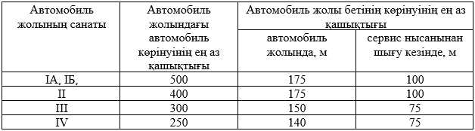
6.2.1 – кесте – Автомобиль жолында жол және жол бойындағы сервис нысанын орналастыру кезінде бүйірлік көрінуді қамтамасыз етуге арналған ең аз қашықтықтар

Slide 8
Жол және жол бойындағы сервис нысандарын орналастыру мынадай шарттарды сақтай отырып жүзеге асырылуы тиіс:
жол және жол бойындағы сервис нысандарын орналастыру автомобиль жолдарын және оның құрамына кіретін жол құрылыстарын күтіп ұстау және жөндеу жөніндегі жұмыстарды кедергісіз орындау мүмкіндігін қамтамасыз етуі тиіс;
жол және жол бойындағы сервис нысандары үшін алаңдардың орналасуы олардың үстіне салынатын құрылыстардың функционалды мақсатына сәйкес келуі керек, ал мөлшері мен конфигурациясы барлық негізгі және қосалқы бөлмелердің, жабдықтардың, өндірістік желілердің және учаскелік өткелдердің орналастырылуын қамтамасыз етуі керек;
жол және жол бойындағы сервис объектілерін орналастыру орнын таңдау жалпыға ортақ пайдаланылатын автомобиль жолын қайта жаңарту мүмкіндігін ескере отырып жүзеге асырылуы тиіс;
жол және жол бойындағы сервис объектілерін орналастыру тарих және мәдениет ескерткіштерін қорғау аймақтарының тәртібіне, құрылыс салуды реттеу және ландшафтты қорғау аймақтарына қайшы келмеуі тиіс.

Slide 9
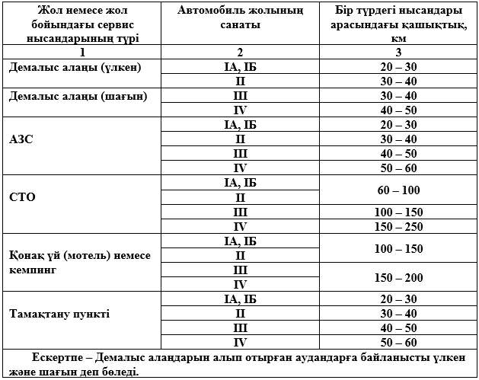
6.2.2 – кесте – Жол қозғалысына қатысушыларға қызмет көрсету үшін елді мекендерден тыс автомобиль жолдарындағы бір түрдегі жол және жол бойындағы сервис нысандарының арасындағы қашықтық

Slide 10
ДЕМАЛЫС АЛАҢДАРЫН ОРНАЛАСТЫРУҒА ҚОЙЫЛАТЫН ТАЛАПТАР
Технологиялық факторлар қандай да бір трасса бойынша қозғалыстың күрделілігін белгілейді. Оларға жатқызуға болады:
трассаның сипаты (жоспардағы және бойлық профильдегі өзгерістер жиілігі);
қиылысу, жанасу, көлік айрықтары орындарының саны;
жол белгілерімен қанықтығы;
көлік ағынының қарқындылығы.
Демалыс орындарын таңдауға әсер ететін қоршаған орта факторларына жататындар:
елді мекендерден қашықтығы (ірі немесе шағын);
ортаның табиғи сипаттамалары (пейзаждық қасиеттері бар тоқтату үшін тартымды орындардың болуы);
ортаның мәдени әлеуеті (тарихи ескерткіштер, аймақтар);
назар аударатын басқа да нысандардың болуы (жол бойындағы дүкендер, тамақтану пункттері және т.б.).

Slide 11
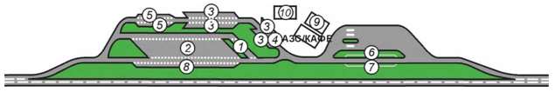
СЕРВИС НЫСАНДАРЫН ОРНАЛАСТЫРУ СХЕМАЛАРЫНЫҢ МЫСАЛДАРЫ
6.3.1 – сурет – 1-нұсқа – дәмхана және демалыс алаңымен бірге автожанармай құю станциясын орналастыру
1 – 8 – Көлік құралдарын қоюға арналған орындар (1 – автобустар; 2 – жүк автомобильдері/автобустар; 3 – жеңіл автомобильдер/ мотоциклдер; 4 – мүмкіндігі шектеулі адамдарға арналған тұрақ орындары; 5 – тіркемесі бар жеңіл автомобильдер (бойлық көлік тұрағы); 6 – жеңіл автомобильдер (бойлық көлік тұрағы); 7 – жүк автомобильдері (бойлық тұрақ); 8 – ірі габаритті/ауыр салмақты көліктер (бойлық тұрақ)); 9 – әжетхана; 10 – қоқыс жинау орны

Slide 12
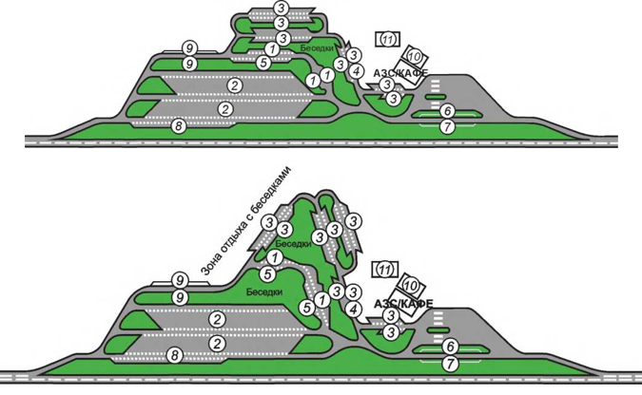

Slide 13
Спасибо за внимание
-

